Slide 1


نحوه امدادخواهی در بلایا و حوادث

Slide 2


Slide 3
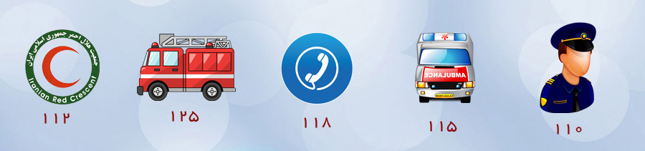
شماره تلفن های ضروری

Slide 4

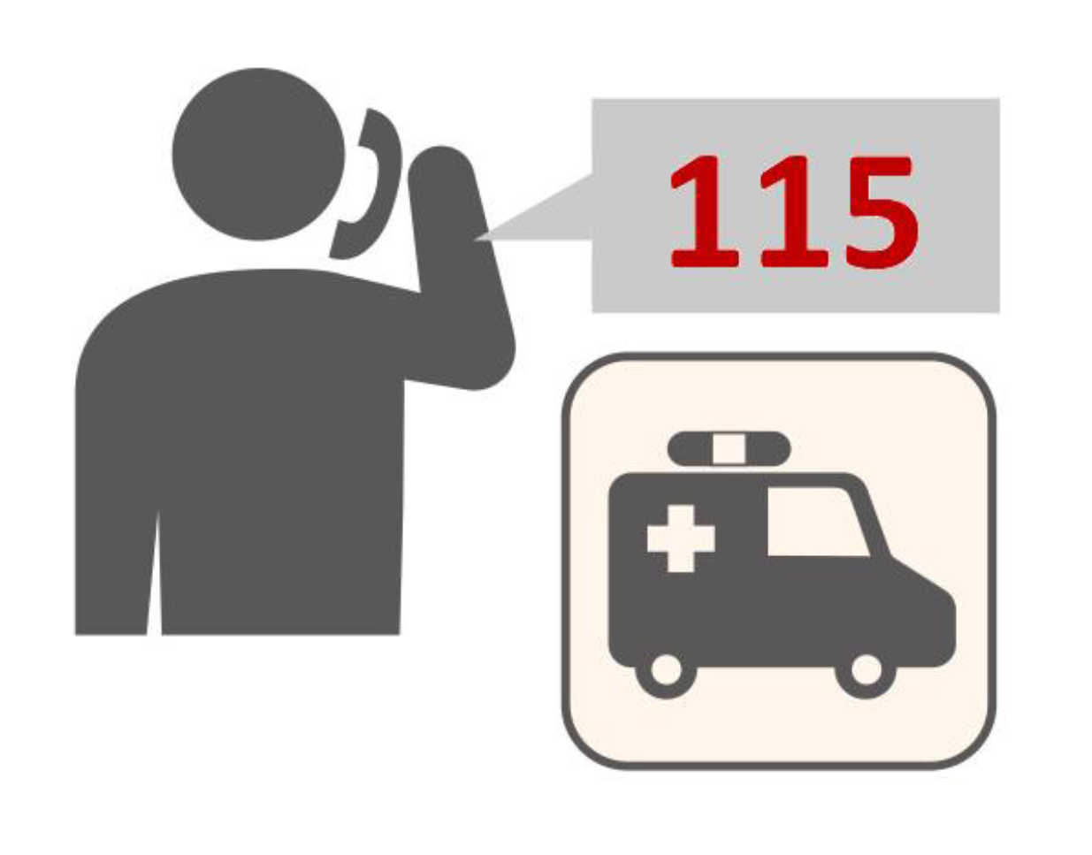
چه زمانی با اورژانس 115 تماس بگیریم؟
بیماری ها و حوادث اورژانسی به مواردی گفته می شوند که در صورت عدم ارائه به موقع اقدامات امدادی – درمانی، منجر به صدمات عضوی و جانی و نیز مشکلات روانی بیمار می شود.
فقط در موارد فوری و اورژانس می توانید با این شماره تلفن تماس بگیرید.
وجود خطر و صدمات عضوی و جانی و یا در خطر بودن سلامتی

Slide 5
چه زمانی با اورژانس 115 تماس بگیریم؟
اورژانس های قلب
درد و سنگینی یا فشار قفسه سینه همراه با تهوع
استفراغ، عرق سرد
تنگی نفس
احساس سوزش در ناحیه پشت جناغ
بیماریکه سابقه بیماری قلبی دارد در صورت داشتن هریک از علائم فوق با اورژانس 115 تماس بگیرد.
اورژانس های تنفس
تنگی نفس
خس خس سینه
کبودی لبها و بستر ناخنها

Slide 6
چه زمانی با اورژانس 115 تماس بگیریم؟
• تصادف با وسیله نقلیه
• سقوط از بلندی
• سوختگی ها
• مسمومیت های دارویی و خودکشی
• غرق شدگی
• گزیدگی ها
• ضرب و جرح(ضربه به جمجمه و ستون فقرات)
• برق گرفتگی
• ریزش آوار

Slide 7
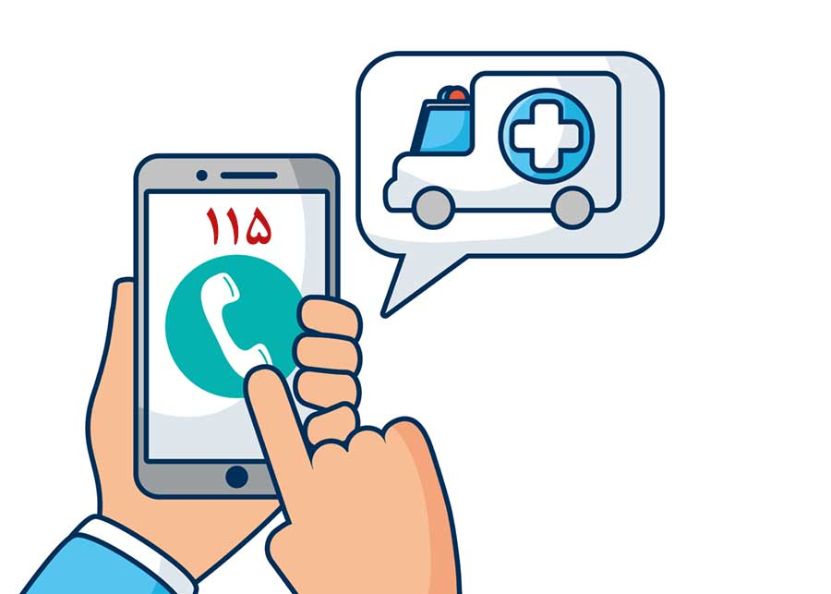
فرآیند امداد خواهی و امداد رسانی
فرایند امداد خواهی و امداد رسانی از تماس با شماره 115 شروع شده و در مرحله تحویل بیمار به اولین مرکز درمانی پایان می پذیرد

Slide 8
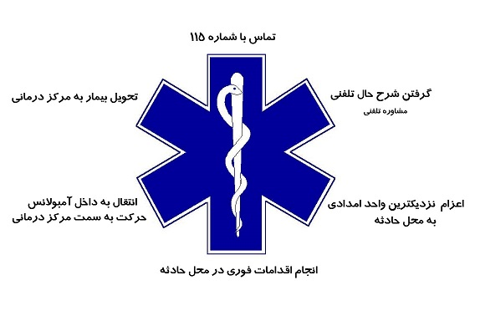
فرآیند امداد خواهی و امداد رسانی

Slide 9
در هنگام تماس با اورژانس 115 به چه مسائلی را باید رعایت کنیم؟
حفظ خونسردی
پاسخگویی به سوالات پزشکان و پرستاران 115 (در مورد سن، جنس و تعداد مصدومین ، سابقه ی بیماری، نحو ه ی بروز حادثه)
دادن نشانی کامل و در صورت امکان نام یا شماره کوچه و خیابان
اگر در مورد موقعیت مکانی خود مطمئن نیستید ، هراس به خود راه ندهید ،سعی کنید از افراد محلی واطرافیان موقیعت جغرافیایی محل را جویا شوید.
دادن اطلاعات در خصوص خطرات موجود در محل حادثه مثل وجود مواد سمی ، آسیب سیمهای برق یا وضعیت آب و هوا (مه یا جاده یخ زده)
بکار بستن توصیه های پزشکان و پرستاران 115 تا رسیدن اکیپ امدادی
شماره تلفن خودتان

Slide 10

با تشکر

